Slide 1


Logo Raad van Ervaringsdeskundigen
  Eerste idee wat we gevonden hebben op internet was een tekening.
  Lampje: goed idee
  Tandwiel: samenwerken voor goed resultaat
  Mensen: we doen het samen
  Dit logo is niet van ons zelf. En mogen we ook niet zonder vermelding gebruiken.
  1e opdracht aan Raad: Maak een eigen logo.
  Dat mag lijken op dit voorbeeld maar hoeft niet.

Slide 2




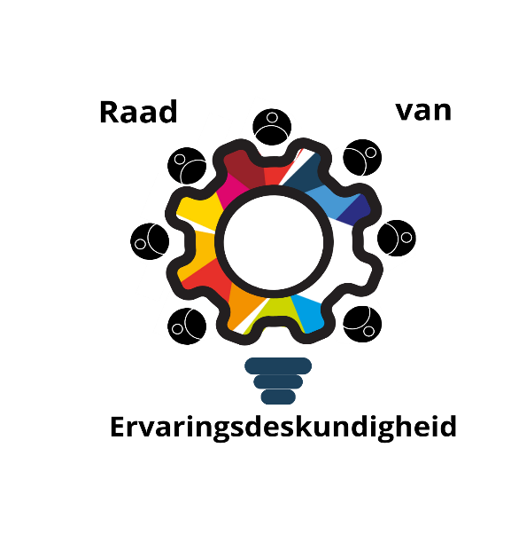

Logo Raad van Ervaringsdeskundigen - SDW

Slide 3

Logo Raad van Ervaringsdeskundigen - Severinus

Slide 4

Logo Raad van Ervaringsdeskundigen - SOVAK

Slide 5
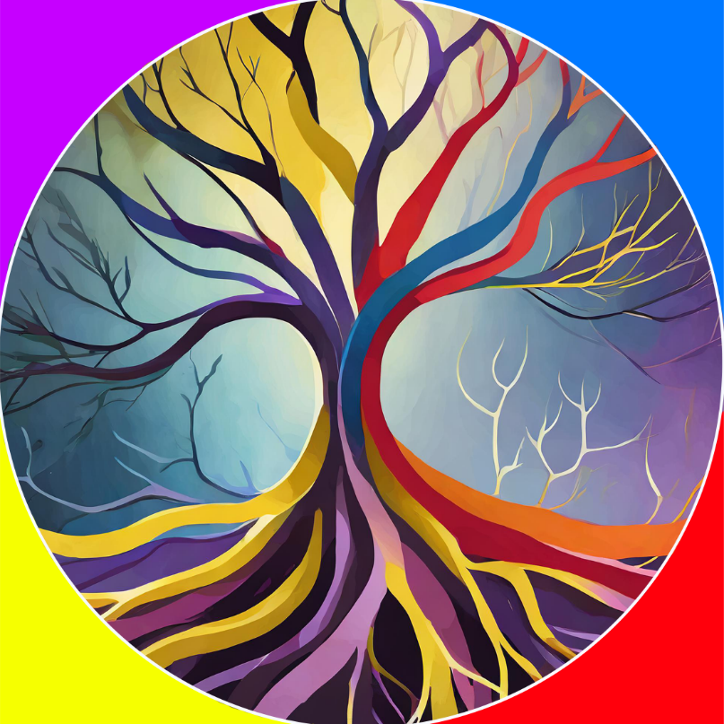
Logo Raad van Ervaringsdeskundigen - GORS

Slide 6
Logo Raad van Ervaringsdeskundigen - GORS
Jullie mening telt mee!
We vragen jullie hulp.
Zet één streepje achter het logo wat je het beste vindt passen bij het Consortium.
Hulpvragen zijn:
Welk logo spreekt je het meeste aan qua ontwerp?
Wat is herkenbaar genoeg als logo voor de Raad van Ervaringsdeskundigen voor het Consortium?

Slide 7

Jouw voorkeur voor logo?

